Slide 1
Limit di Tak Hingga
OLEH: YANUAR HERY M

Slide 2
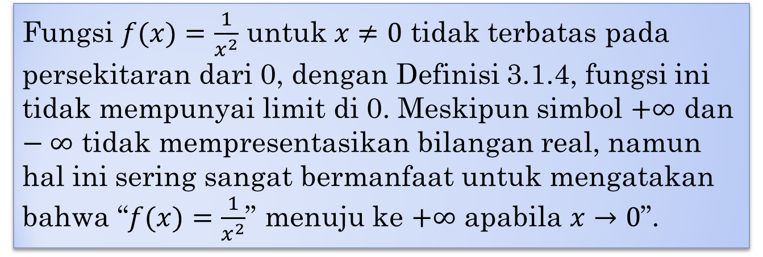
Limit Tak Hingga
Fungsi $f(x)=\frac{1}{x^{2}}$ untuk $x≠0$ tidak terbatas pada persekitaran dari 0, dengan Definisi 3.1.4, fungsi ini tidak mempunyai limit di 0. Meskipun simbol $+∞$ dan $−∞$ tidak mempresentasikan bilangan real, namun hal ini sering sangat bermanfaat untuk mengatakan bahwa “$f(x)=\frac{1}{x^{2}}$” menuju ke $+∞$ apabila $x→0$”.

Slide 3
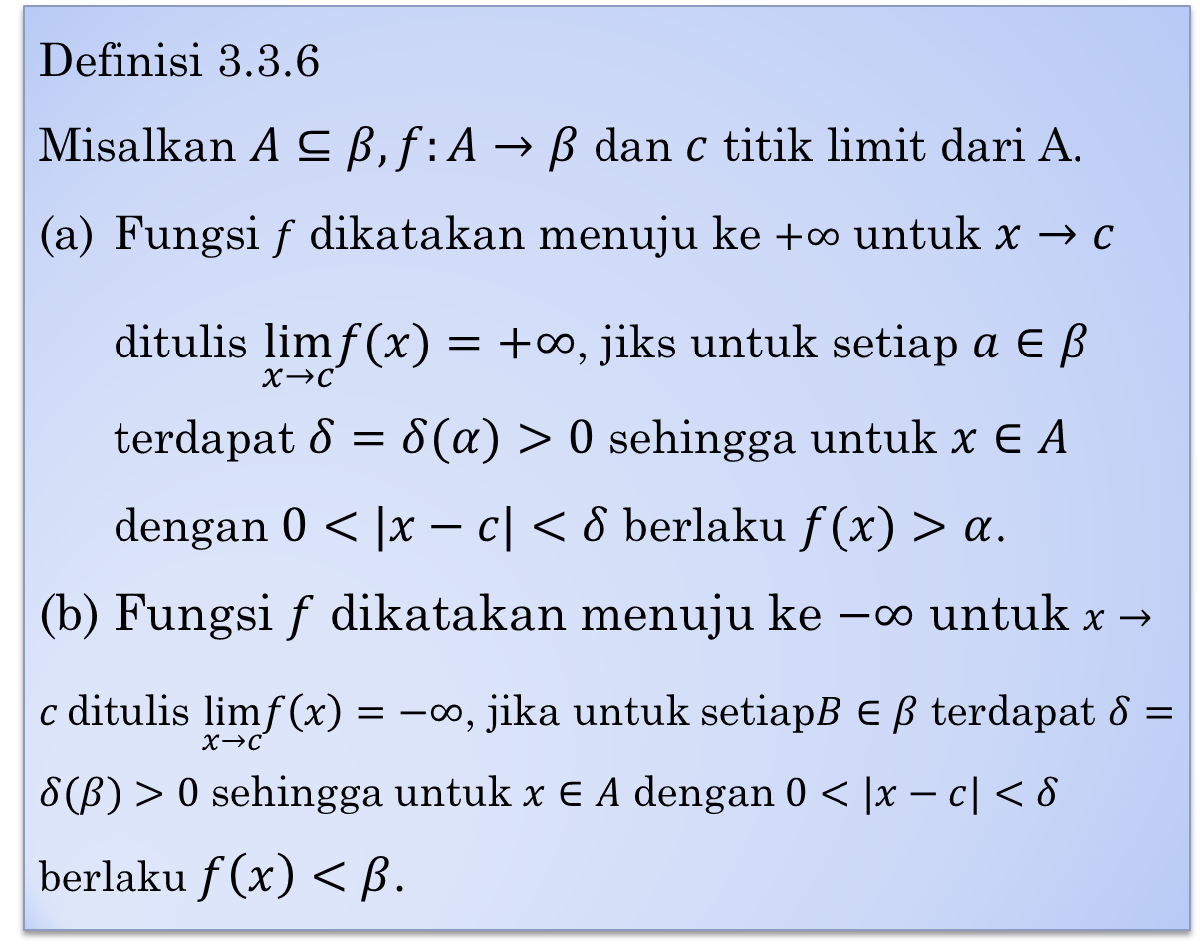
Definisi 3.3.6
Misalkan $A⊆β,f:A→β$ dan $c$ titik limit dari A.
Fungsi $f$ dikatakan menuju ke $+∞$ untuk $x→c$ ditulis $\lim_{x→c}f(x)=+∞$, jiks untuk setiap $a∈β$ terdapat $δ=δ(α)>0$ sehingga untuk $x∈A$ dengan $0<|x−c|<δ$ berlaku $f(x)>α$.
(b) Fungsi $f$ dikatakan menuju ke $−∞$ untuk $x→c \text{ditulis} \lim_{x→c}f\left(x\right)=−∞$, jika untuk setiap$B∈β$ terdapat $δ=δ(β)>0$ sehingga untuk $x∈A$ dengan $0<|x−c|<δ$ berlaku $f\left(x\right)<$ $β$.

Slide 4
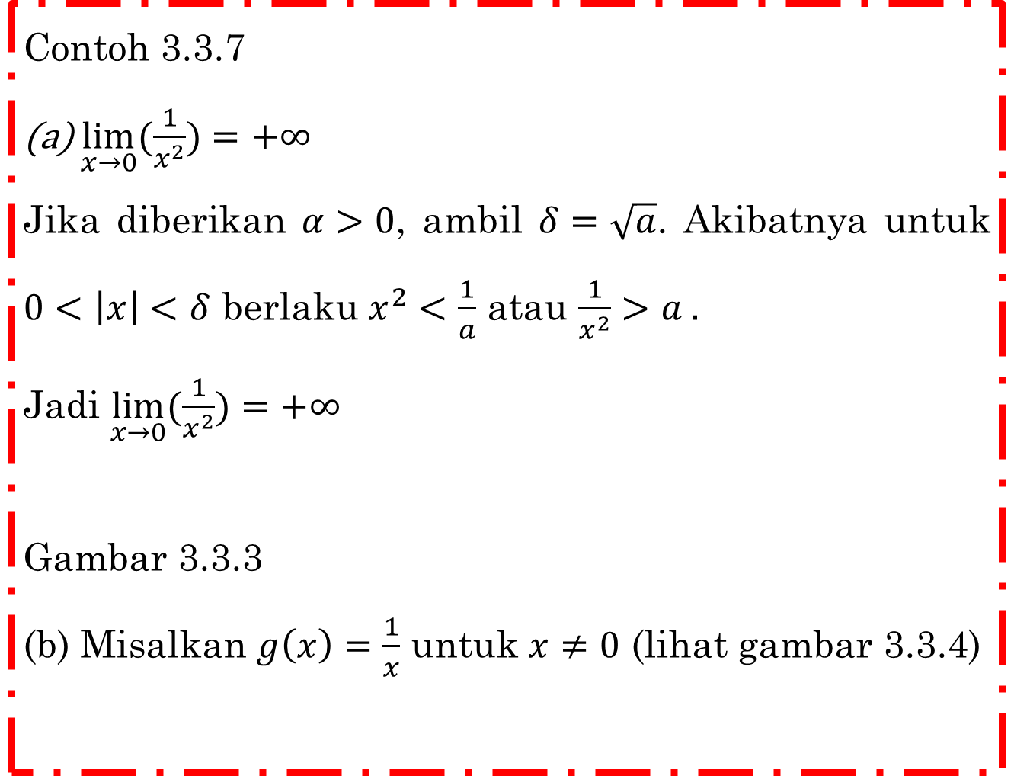
Contoh 3.3.7
$\lim_{x→0}(\frac{1}{x^{2}})=+∞$
Jika diberikan $α>0$, ambil $δ=\sqrt{a}$. Akibatnya untuk $0<\left|x\right|<δ$ berlaku $x^{2}<\frac{1}{a}$ atau $\frac{1}{x^{2}}>a .$
Jadi $\lim_{x→0}(\frac{1}{x^{2}})=+∞$
Gambar 3.3.3
(b) Misalkan $g\left(x\right)=\frac{1}{x}$ untuk $x≠0$ (lihat gambar 3.3.4)

Slide 5
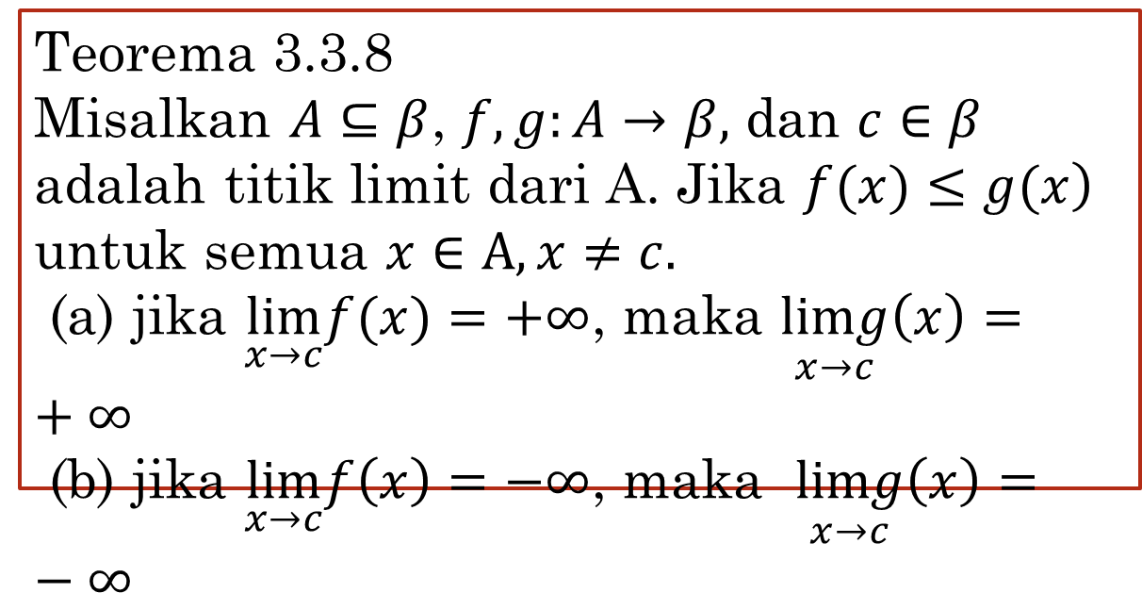
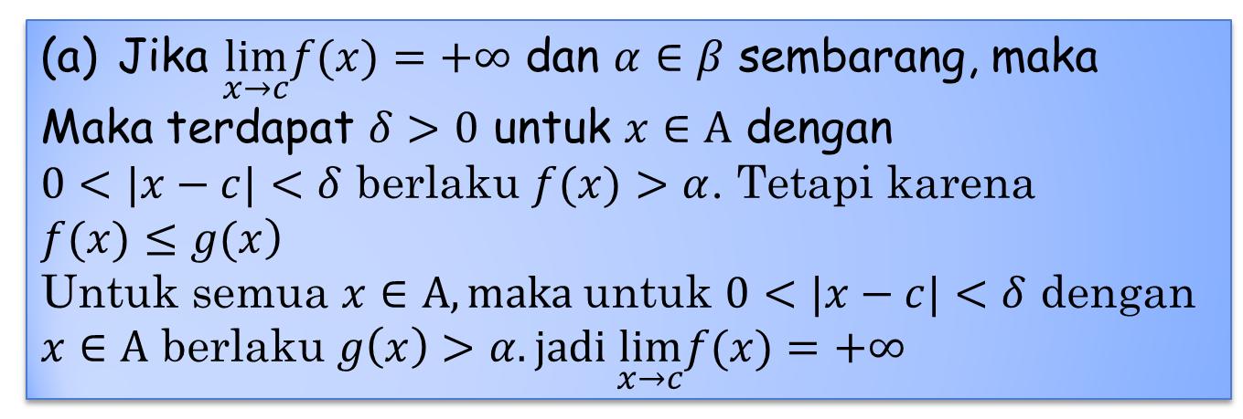
Teorema 3.3.8
Misalkan $A⊆β$, $f,g:A→β,$ dan $c∈β$ adalah titik limit dari A. Jika $\left.f(x)≤g(x\right)$ untuk semua $x∈A,x≠c.$
(a) jika $\lim_{x→c}f(x)=+∞$, maka $\underset{x→c}{limg}\left(x\right)=+∞$
(b) jika $\lim_{x→c}f\left(x\right)=−∞$, maka $\underset{x→c}{limg}\left(x\right)=$ $−∞$
Bukti
Jika $\lim_{x→c}f(x)=+∞$ dan $α∈β$ sembarang, maka
Maka terdapat $δ>0$ untuk $x∈A$ dengan
$0<|x−c|<δ$ berlaku $f(x)>α$. Tetapi karena $\left.f(x)≤g(x\right)$
Untuk semua $x∈A, maka$untuk $0<|x−c|<δ$ dengan
$x∈A$ berlaku $g\left(x\right)>α. jadi \lim_{x→c}f(x)=+∞$

Slide 6
Definisi 3.3.9 Misalkan , dan .
(a) Misalkan untuk suatu . fungsi f dikatakan mempunyai limit L ketika ditulis jika untuk setiap terdapat sehingga untuk semua memenuhi
(b) Misalkan untuk suatu . fungsi f dikatakan mempunyai limit L ketika ditulis jika untuk setiap terdapat sehingga untuk semua berlaku

Slide 7
Teorema 3.3.10 Misalkan , dan untuk suatu kedua pernyataan berikut ekuivalen:
(a)
(b) Untuk setiap barisan di dalam sehingga berakibat konvergen ke L.

Slide 8
CONTOH 3.3.11 (a) Misalkan untuk
Mudah ditunjukan bahwa . (lihat Gambar 3.3.3)
(b) Misalkan untuk

Slide 9
Definisi 3.3.12 Misalkan dan
(a) Misalkan untuk suatu . Fungsi f dikatakan menuju ke ketika ditulis jika untuk setiap terdapat sehingga untuk semua memenuhi
(b) Misalkan untuk suatu . Fungsi f dikatakan menuju ke ketika dan ditulis jika untuk setiap terdapat sehingga untuk semua berlaku .

Slide 10
(c) Misalkan untuk suatu . Fungsi f dikatakan menuju ke ketika ditulis jika untuk setiap terdapat sehingga untuk semua memenuhi
(d) Misalkan untuk suatu . Fungsi f dikatakan menuju ke ketika ditulis jika untuk setiap terdapat sehingga untuk semua berlaku
Seperti sebelumnya terdapat kriteria barisan untuk limit jenis ini. Kita hanya akan menyajikan untuk

Slide 11
Teorema 3.3.13 Misalkan , dan untuk suatu kedua pernyataan berikut ekuivalen:
(a)
(b) Untuk setiap barisan di dalam sehingga berakibat
Hasil berikut ini juga sejalan dengan Teorema 2.5.6

Slide 12
Teorema 3.3.14 Misalkan dan untuk suatu . Misalkan untuk semua dan
Untuk suatu
(a) Jika maka jika dan hanya jika
(b) Jika maka jika dan hanya jika

Slide 13
Bukti karena dari hipotesis menyatakan terdapat sehingga
untuk
Oleh karena itu, untuk berlaku . Teorema Perbandingan 2.5.4 teorema terbukti

Slide 14
Contoh 3.3.15 (a) Misalkan untuk
Mialkan untuk . Diberikan sembarang . Misalkan , maka untuk semua berlaku . Karena sembarang, maka disimpulkan bahwa
(b) Misalkan untuk n genap, dan untuk n ganjil.
(c) Misalkan adalah fungsi suku banyak
Maka jika dan jika

